Slide 1
落合小学校避難所
避難所開設・運営マニュアル
令和4年3月（Ver.1）

Slide 3
マニュアルは、常に最新の情報に更新します。
・運営委員メンバーの変更時等
いざというときに動けるよう、訓練や話し合いを通じて マニュアルを見直します。
マニュアルの保管場所は、● ● ● ● 、 ●●●● 、 ●●●●です。
改訂履歴
Ver. | 改訂日 | 改定履歴
1.0 | 令和４年〇月〇日 | 全４回の検討会の成果を反映した、避難所開設・運営マニュアルの完成

Slide 5
目 次
第１章 避難所開設・運営マニュアルの使い方
1.落合小学校避難所マニュアルについて・・・・２
2. マニュアルの見方・・・・・・・・・・・・・・・２
3.災害時のマニュアルの活用・・・・・・・・・・・・・３
4.基本方針・・・・・・・・・・・・・・・・・4
第２章 本避難所に関する基本条件
1. 落合小学校に関する基本情報・・・・・・・・・・８
2. 避難所開設・運営体制・・・・・・・・・・・・・・・９
3. 避難所開設・運営における役割分担・・・・・・・・１０
4. 施設の利用・・・・・・・・・・・・・・・・・・・１４
第３章 避難所開設マニュアル
1. 避難所開設の流れ（大雨時編）・・・・・・２２
2. 避難所開設の流れ（地震編）・・・・・・・２４
第４章 避難所運営マニュアル
1. 避難所運営の流れ・・・・・・・・・・・・２８
2. 各班による避難所運営・・・・・・・・・・・・・・３０
3. 避難所の閉鎖（撤収期）・・・・・・・・・・・・・・５７

Slide 7
第１章
避難所開設・運営
マニュアルの使い方
１

Slide 8
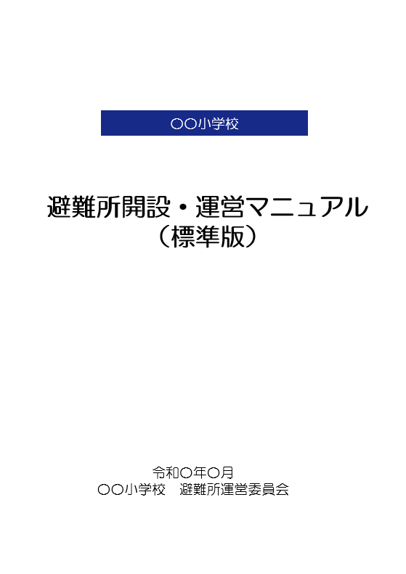
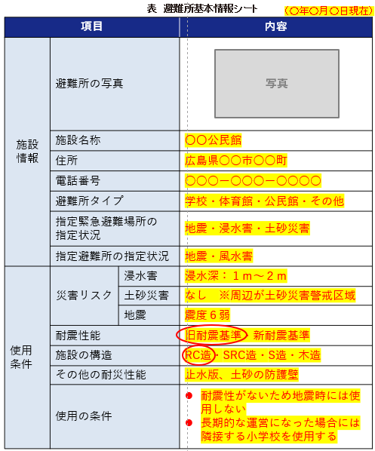
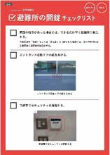
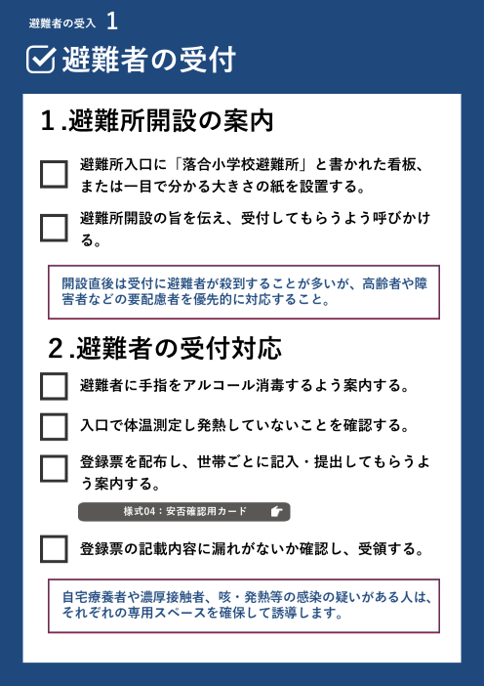
１. 落合小学校避難所マニュアルについて
マニュアルについて
このマニュアルは、災害時に設置する「落合小学校避難所」の特徴を示すとともに開設・運営時の体制と主な活動内容についてまとめたものです。
避難所の開設・運営に携わる落合学区自主防災会連合会と施設管理者および市職員の3者が協働して、この避難所の開設・運営を行う際の手がかりとなるよう、「だれが、いつ、なにを、どうやればよいか」をなるべくわかりやすく示しています。
２. マニュアルの見方
マニュアルの見方
落合小学校避難所の利用条件、体制、施設の利用に関することなど、落合小学校避難所がどんな避難所なのか知りたい！
第２章
本避難所に関する基本条件
（P.７～２０）
大雨等による災害発生前後や、地震の発生後に避難所を開設する場合、具体的に何をどのようにすればよいのか知りたい！（大雨時編＝青、地震編＝赤）
第３章
避難所開設
アクションカード
（別添）
避難所の本格的な運営が必要になったときに、誰が、何を、どのようにして運営すればよいか知りたい！
第４章
避難所運営
マニュアル
（P.２７～５８）
２

Slide 9
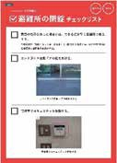
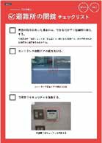
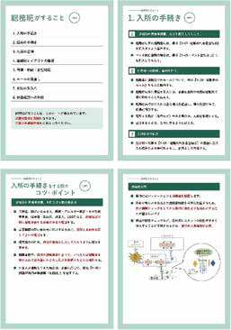
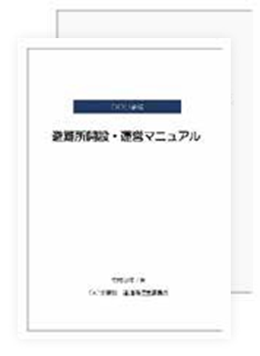
３. 災害時のマニュアルの活用
開設時：アクションカードの活用
避難所開設に必要な４つの仕事の活動方法が示されているアクションカードを取り出し、関係者で協力して対応します。
使い方
手分けして上から順番に実施する
避難所開設アクションカード
アクションカードは、カードを受け取った誰でも、迷うことなく必要な活動ができるように、「なにを、どうすればよいか」について、その手順と内容が書かれています。
POINT
大雨時編は青色のデザインで、地震編は、赤色のデザインでカードが作成されています。
関係者で手分け（カードを分担）して避難所を開設しましょう！
運営時：各運営班マニュアルの活用
運営班ごとに、担当となる班のマニュアルを抜き出し、
各班が協力して避難所運営を行います。
使い方
避難所運営マニュアル
対象となる班を
抜き出す
避難所運営マニュアルは、各運営班が「なにを、どうすればよいか」その手順、使用する様式、実施する際のコツ・ポイントが書かれています。
３

Slide 10
４. 基本方針
方針１
指定避難所は、大規模災害時の緊急避難スペースを確保するとともに、一時的な宿泊・滞在の場を提供し、食糧の供給等、最低限の生活支援を行うことにより、被災者が生活再建を始めるための防災拠点として機能することを目指します。
（１）災害発生直後の安全確保のために緊急避難スペースを提供します。
（２）災害による住家の倒壊･焼失等により、生活の場を失った被災者やライフラインの被害などにより、生活が困難となった在宅被災者への生活支援を行います。主な生活支援内容は次のとおりです。
宿泊･滞在場所の提供
給水･給食、生活必需品等の供給
生活再建に必要な各種情報の提供
（３）負傷者への医療･救護を行います。
（４）避難者への生活支援は、公平なサービスを基本とします。
（５）平常時の生活においても配慮が必要な障害者や高齢者、乳幼児、妊産婦、外国人等(以下「要配慮者」という。)の支援に当たっては十分な配慮が必要です。また、外国人避難者に対しては、別冊「外国人避難者対応シート」及び翻訳機の活用も考慮して、支援します。
（６）避難者一人ひとりの人権を尊重し、プライバシーの確保を図るとともに、被災時の男女のニーズの違い等、男女双方の視点に十分に配慮することが必要です。
４

Slide 11
方針２
落合学区自主防災会連合会や避難者が中心となり、行政、施設管理者の三者が相互に協力することによって、指定避難所の円滑な運営を目指します。
（１）落合学区自主防災会連合会や避難者が主体となって指定避難所を運営することを目指します。
（２）落合学区自主防災会連合会（避難者含む。）、行政、施設管理者の三者の代表により運営に関する「協議会」を設置して、話し合いによる円滑な運営を行います。
（３）避難者が過ごしやすくするための「ルールづくり」を行います。
（４）部屋、教室、ブロック等の単位により「組」を編成し、トイレの清掃当番などの参加等秩序ある運営に努めます。
（５）落合学区自主防災会連合会や避難者は、特定の個人に負担がかからないよう、できるだけ交代制や当番制により運営します。
（６）女性のニーズを取り入れるために、指定避難所の運営に、女性の参画を促します。
（７）教育機能など施設の本来機能と共存できるように配慮します。
方針３
指定避難所は、臨時的･短期的な宿泊･滞在の場であり、できる限り早期の閉鎖を目標とします。
（１）避難者の減少に伴い、必要に応じて指定避難所の統合を行います。
（２）より良い住環境を提供するため、避難者へ市が提供する公営住宅等への入居を進めるなど、できる限り早期の指定避難所の閉鎖を目指します。
５

Slide 12
６

Slide 13
第２章
本避難所に関する
基本条件
７

Slide 14
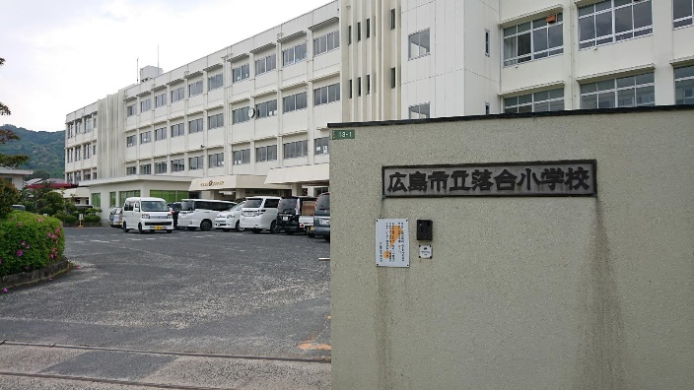
１. 落合小学校に関する基本情報
落合小学校避難所に関する、利用の条件、範囲、耐災性、利用上の留意点などの基本情報は下表のとおりです。
表 避難所基本情報シート
（令和４年３月１日現在）
項目 | 項目 | 内容
施設 情報 | 避難所の写真
 | 施設名称 | 落合小学校
 | 住所 | 広島県広島市安佐北区落合南２丁目１３−１
 | 電話番号 | 082-842-0162
災害リスク | 浸水害 | なし
 | 土砂災害 | なし ※周辺が土砂災害警戒区域
 | 地震 | 震度６弱
使用 条件 | 指定緊急避難場所の 指定状況 | 土砂・洪水・高潮・地震
 | 指定避難所の指定状況 | 指定済み
※１ 原則として、指定避難所は落合小学校とし、その避難圏域は落合小学校区とする。
（第2避難先 社会福祉法人正仁会 なごみの郷 ）
※２ 実際の避難については、指定避難所の収容能力や地理的条件等により居住地の小学校以外に避難することを妨げるものではない。よって、このことから、他の小学校区からの避難も同様に受け入れるものとする。
８

Slide 15
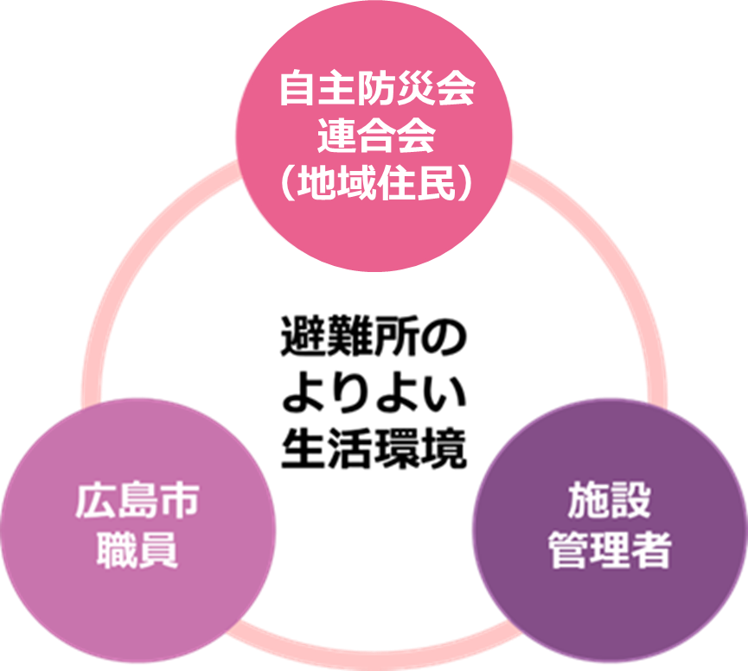
２.避難所開設・運営体制
避難所開設・運営体制の原則
落合学区自主防災会連合会（避難者含む。）が中心となり、広島市の職員（＝行政）落合小学校施設の管理者（＝施設管理者）の３者で、開設・運営することを原則とします。
落合小学校避難所は、災害により被災した方が一定期間生活を送る場所となります。
この避難所を開設・運営するための体制として、落合学区自主防災会連合会（避難者含む）と市職員、施設管理者の３者が協働し、助け合いながら避難所を開設し、運営します。
指定避難所運営協議会
１ 指定避難所を円滑に運営するにあたり、種々の問題や調整事項を協議するため、「落合小学校指定避難所運営協議会」（以下「運営協議会」という。）を設置します。
２ 運営協議会の構成員は、次によります。
落合学区自主防災会連合会長（運営本部長）
安佐北区役所（広島市職員）
施設管理者（学校長等）
３ 運営協議会は、災害時にあっては、毎日、午前10時「定例会議」を開催し、緊密に連絡調整し、情報の一元化、活動方針の決定などを行います。また、必要に応じて適宜、「臨時会議」を開催します。
４ 平常時には、マニュアルに基づく、防災訓練など防災活動を行うとともに、マニュアルの見直しをします。
５ 定例会議等は、運営本部内で行います。
９

Slide 16
３.避難所開設・運営における役割分担
開設時の体制と役割分担
開設は、下表の分担を基本に落合学区自主防災会連合会が中心となり対応します。
◎：主 〇：副
業務 | 役割分担 |  | 役割分担
 | 地域住民 | 市職員 | 施設管理者
1 開設準備 | ◎ | 〇 | 〇
2 避難者の受入 | ◎ | 〇 | 〇
3 避難者状況の取りまとめと報告 | ◎ | 〇 | 〇
4 食糧等の配布 | ◎ | 〇 | 〇
運営時の体制と役割分担
運営は、以下「落合小学校指定避難所運営本部」を中心に、市職員、施設管理者が協力、連携して対応します。
（令和４年３月１日現在）
本部長 | 落合学区自主防災会連合会会長（○○○○）
副本部長 | 落合学区自主防災会連合会副会長（○○○○）
情報広報班 |  |  | 施設管理班 |  |  | 食糧物資班 |  |  | 救護救援班
班長 | ○○○○ |  | 班長 | ○○○○ |  | 班長 | ○○○○ |  | 班長 | ○○○○
班員 | ○○○○ |  | 班員 | ○○○○ |  | 班員 | ○○○○ |  | 班員 | ○○○○
 | ○○○○ |  |  | ○○○○ |  |  | ○○○○ |  |  | ○○○○
 | ○○○○ |  |  | ○○○○ |  |  | ○○○○ |  |  | ○○○○
 | ○○○○ |  |  | ○○○○ |  |  | ○○○○ |  |  | ○○○○
 | ○○○○ |  |  | ○○○○ |  |  | ○○○○ |  |  | ○○○○
 | ○○○○ |  |  | ○○○○ |  |  | ○○○○ |  |  | ○○○○
落合小学校指定避難所運営本部体制図
１０

Slide 17
落合小学校避難所 避難所運営本部 組織体制案
「避難所運営本部」の役割分担は、下表のとおりです。
（令和４年３月１日現在）
役職 | 役職 | 役割 | 所属・氏名
本部長 | 本部長 | 避難所運営本部の統括 避難所運営協議会の会長 | ○○○○
副本部長 | 副本部長 | 本部長の補佐 避難所運営協議会の副会長 | ○○○○
各運営班 | 情報広報班 | 情報の収集と整理 情報・ルール等の周知・伝達 取材対応 | ○○○○
 | 施設管理班 | 生活環境全般の整備 ペットの受け入れ環境整備 共有空間・居住空間の安全管理 | ○○○○
 | 食糧物資班 | 物資等の受け入れ体制の整備 食糧・飲料水等の確保調整と配布 炊き出し | ○○○○
 | 救護救援班 | 応急処置・救護体制の整備 生活環境の衛生管理 避難者の健康管理 | ○○○○
※救護救援班には、被災者等のニーズを把握し、ボランティアの受け入れ誘導等を行う業務を含むものとする。
１１

Slide 18
避難所運営本部
１ 大規模災害時における指定避難所の円滑な運営を目的として、「落合小学校指定避難所運営本部」（以下「運営本部」という。）を設置します。
２ 平常時は、地域住民による防災活動を推進するための組織として活動します。
３ 運営本部の組織は、P.10の体制図のとおりです。
４ 運営本部の役員は、様式集：別表1「運営本部役員名簿」に示すとおりとします。
５ 役員の任務は、次のとおりです。
(1) 本部長は、指定避難所の全般を統括するとともに、円滑な運営における種々の問題や調整事項を区役所、施設管理者と協議し、情報の一元化や活動方針の決定などを行う。
(2) 副本部長は、担当各班との連絡調整を図り、指定避難所の円滑な運営について本部長を補佐し、本部長不在の時は、その任務を代行する。
(3) 班長は、副本部長及び各班との連絡を密にし、班が実施すべき活動について、必要な指示をするとともに、その結果をとりまとめ、状況の把握に努める。
６ 運営本部の位置は、落合小学校体育館とします。
７ 運営本部の開設は、次のとおりです。
(1) 本部員は、自動的に運営本部に参集する。
(2) 本部員は、参集状況により「運営本部」を立ち上げる。
(3) 本部長が未到着の場合は、副本部長又は班長が本部長到着までの間代行する。
(4) 各班員は、班長の指示により、状況の把握や応急対策を実施する。
８ 指定避難所の開設は、次のとおりです。
「運営本部」を立ち上げるとともに、安佐北区災害対策本部に連絡し、開設する。電話等が不通の場合は、バイク、自転車等により、安佐北区役所へ駆けつけ連絡する。連絡要領については、様式集：別表2「連絡、宣言、指示要領」に示すとおりである。
校内放送又はハンドマイク等で「指定避難所の開設」を宣言する。宣言要領については、様式集：別表2「連絡、宣言、指示要領」に示すとおりである。
１２

Slide 19
緊急連絡先
１ 関係機関等への連絡は、様式集：別表3「緊急連絡先一覧表」に示すとおりです。
２ 地域の有資格者（看護師、手話通訳、アマチュア無線技士など）は、様式集：別表4「有資格者一覧表」に示すとおりです。
１３

Slide 20
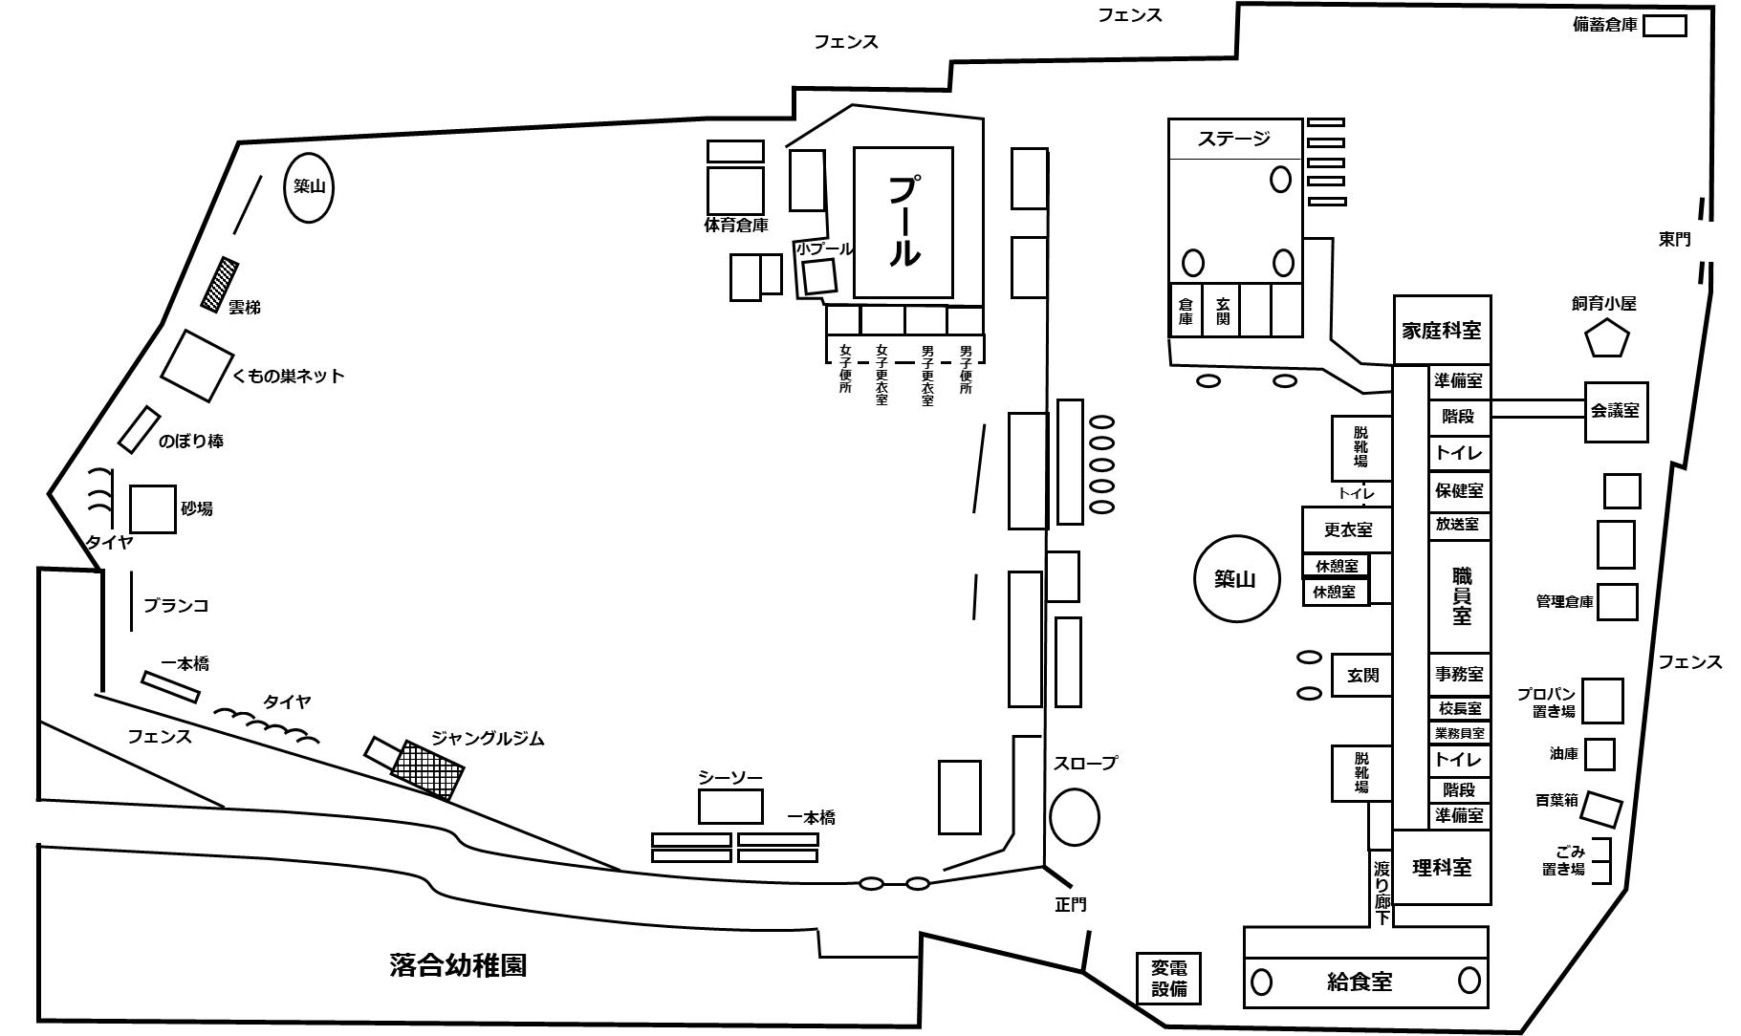
４. 施設の利用
（１）避難所レイアウト
避難者の受け入れ先として、落合小学校の「体育館（下図、青枠部分）」と「普通教室」等（P.16、17ページの青枠部分）を基本としています。
なお、大雨時は、体育館の利用を基本とします。
【施設配置図】
【教室配置図】
避難者収容
※レイアウトの詳細はP.18,19
出入口
１４

Slide 21
地震の揺れや浸水などの影響により、災害時は部屋の一部が使えなくなることも考えられます。被災の状況をふまえ、安全が確認できた部屋を活用します。
POINT
ペットスペース
備蓄倉庫
駐車スペース
【教室配置図】
避難者収容
※レイアウトの詳細はP.18,19
出入口
駐車
スペース
運営管理区域
滞在・宿泊区域
（避難者収容）
出入口
立ち入り禁止区域
駐車スペース
１５

Slide 22
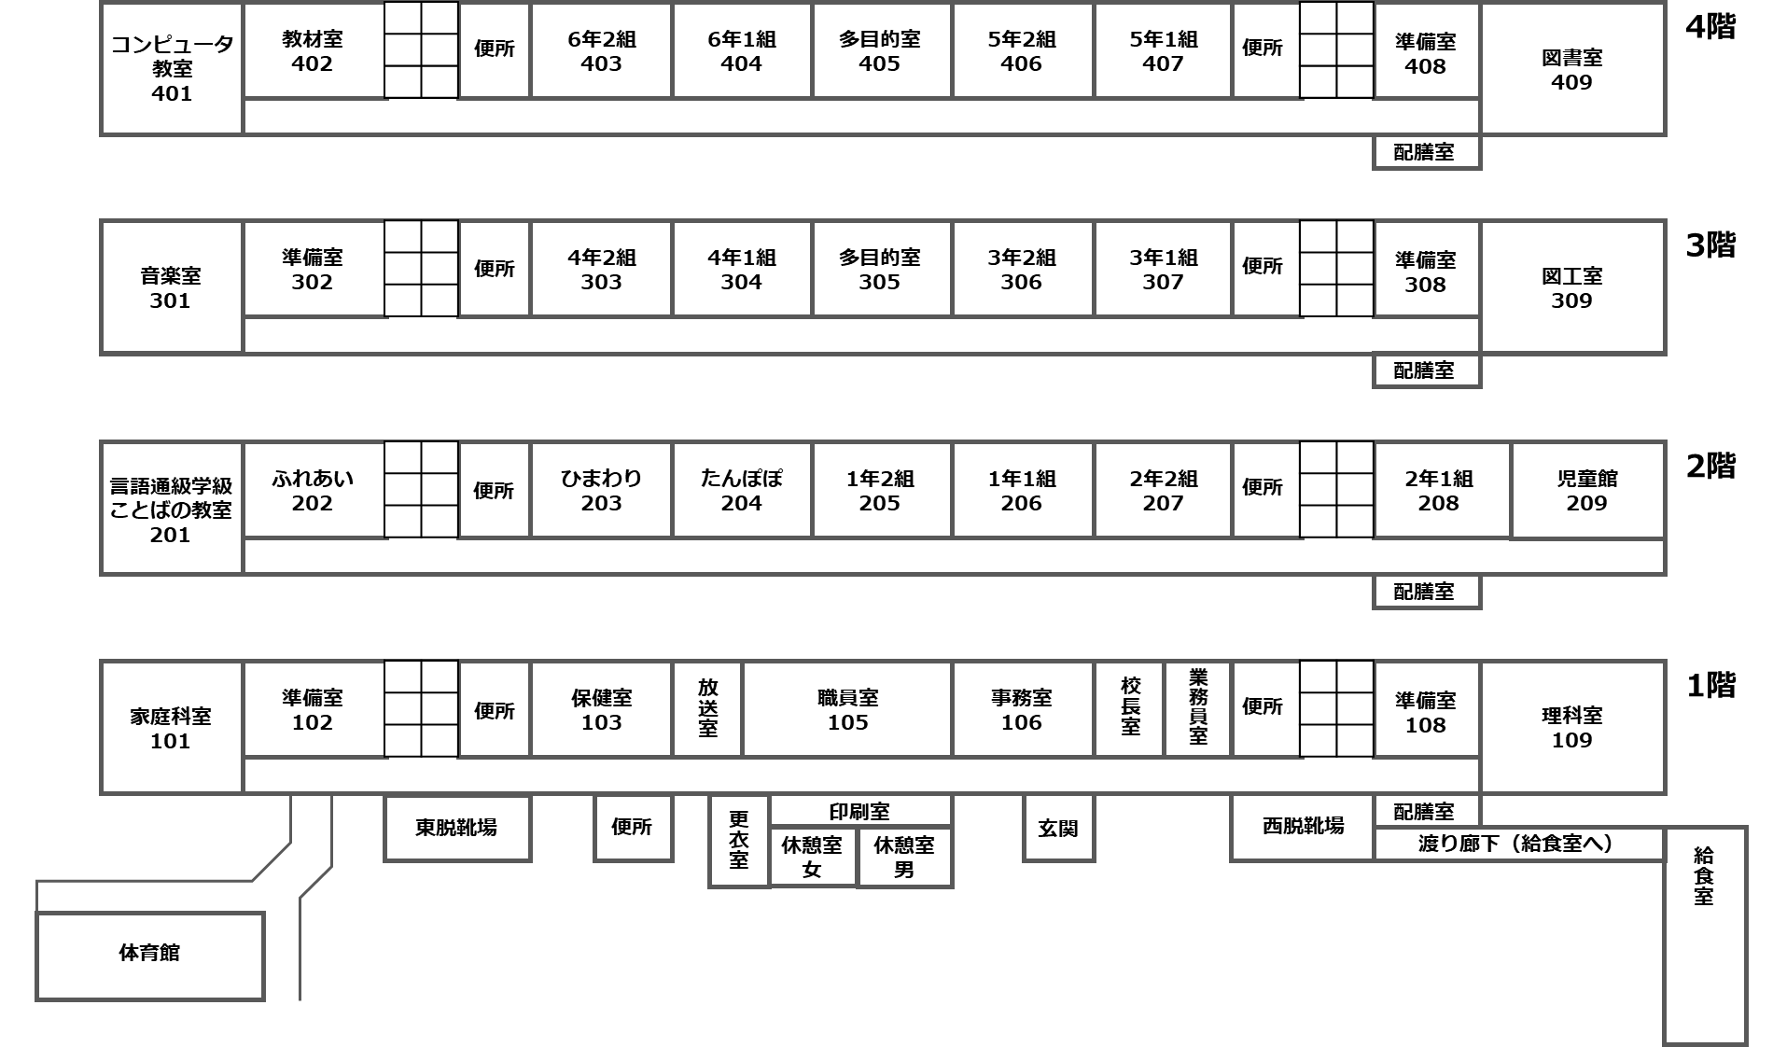
【教室配置図】
校舎出入口
通信手段及び設置箇所は、次のとおりである。
区分 | 施設名称
運営管理区域 | 1階 | 保健室・放送室・印刷室
立入禁止区域 | １階・２階 ３階・４階 | 1階理科準備室及び職員室・事務室・校長室・業務員室等運営管理区域及び宿泊滞在区域に示す区域以外
宿泊･滞在区域 | １階・２階 ３階・４階 | 体育館・各普通教室・1階家庭科室・理科室・ 2階ふれあい・ひまわり・たんぽぽ・児童館 ３階音楽室・多目的室・図工室 ４階コンピューター室・教材室・図書室
種 別 | 番号・アドレス | 設置個所
加入電話 | 082-842-0162 | 事務室
公衆電話 | 082-842-4204 - | 正面玄関
FAX | 082-842-9482 - | 事務室
Eメール | otiai@e.city.hiroshima.jp
１６
（立ち入り禁止区域の事務室は、通信機器の使用目的等に限定される。）
（立ち入り禁止区域の事務室は、通信機器の使用目的等に限定される。）

Slide 23
校舎出入口
通信手段及び設置箇所は、次のとおりである。
区分 | 施設名称
運営管理区域 | 1階 | 保健室・放送室・印刷室
立入禁止区域 | １階・２階 ３階・４階 | 1階理科準備室及び職員室・事務室・校長室・業務員室等運営管理区域及び宿泊滞在区域に示す区域以外
宿泊･滞在区域 | １階・２階 ３階・４階 | 体育館・各普通教室・1階家庭科室・理科室・ 2階ふれあい・ひまわり・たんぽぽ・児童館 ３階音楽室・多目的室・図工室 ４階コンピューター室・教材室・図書室
運営管理区域
種 別 | 番号・アドレス | 設置個所
加入電話 | 082-842-0162 | 事務室
公衆電話 | 082-842-4204 - | 正面玄関
FAX | 082-842-9482 - | 事務室
Eメール | otiai@e.city.hiroshima.jp
滞在・宿泊区域
（避難者収容）
立ち入り禁止区域
１６
（立ち入り禁止区域の事務室は、通信機器の使用目的等に限定される。）
１７
（立ち入り禁止区域の事務室は、通信機器の使用目的等に限定される。）

Slide 24
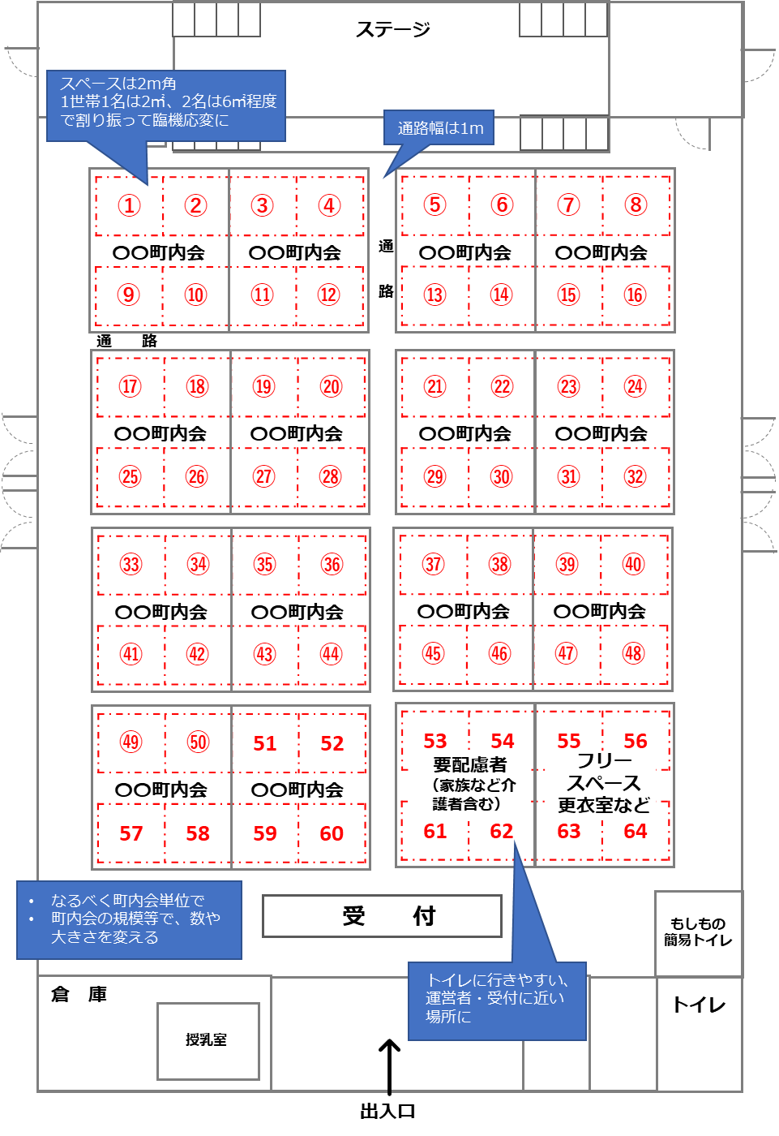
落合小学校体育館レイアウトの例（避難所内の滞在場所等の割り振り）
１８

Slide 25
（２）備品・備蓄
落合小学校には、避難所の開設・運営にあたり、次のような備品・備蓄が用意されています。
１. 備品一覧
避難所内にある備品は下記のとおりです。
品名 | 購入年月 | 数 | 保管場所 | 備考
ヘルメット | 2021年 | 30 | 〇〇宅 | 防災委員用
スタッフジャンバー |  | 30 | 各委員保管
懐中電灯 | 2021年 | 6 | 役員保管 | 役員のみ
拡声器（サイレン付き） | 2020年 | 1 | 〇〇宅
手指消毒器（体温計付） | 2021年 | 1 | 〇〇宅
救急箱 | 2021年 | 1 | 〇〇宅
避難所用物入（袖机） | 2020年 | 1 | 落合小学校 | 体育館
車載用拡声器セット |  | 1 | 落合小学校
充電用ソーラーパネル |  | 1 | 落合小学校
備品については一覧化する過程で、新たに追加すべき資機材はないか、数量を補充すべき資機材はないかを確認します。
POINT
１９

Slide 26
２. 備蓄
避難所に備えられている備蓄と目安量は下記のとおりです。
品 目 |  | 数 量 | 備 考
食糧 | クラッカー | 630食 | １食ごとに真空パック
 | アルファ化米 | 250食 | １箱50食（炊き出し用）
 | アレルギー対応アルファ化米 | 100食 | 1箱50食（炊き出し用）
生活必需品 | 毛布 | 280枚 | 1箱10枚入り（1枚ごとに真空パック）
 | 保温シート | 100枚 | 1箱20枚入り（1枚ごとに梱包）
 | 非常用アルミシート | 100枚 | 1箱100枚入り
 | 生理用品 | 150枚
 | 大人用紙おむつ | 20枚
 | 子供用紙おむつ | 60枚
 | 簡易トイレ | 5組
 | トイレットペーパー | 20巻
 | 目隠しテント | 2張
 | 簡易トイレ用手すり | 2セット
防災資機材 | 折りたたみリヤカー | 1台
 | 手回し充電ラジオ・ライト | 1個
 | 投光機・発電機・コードリール | 1セット
 | ラジオ | 1台
救助用資機材 | テコバール | 2本
 | 万能おの | 1本
 | ロープ（３０ｍ） | 1巻
 | 担架 | 1個
 | のこぎり | 1丁
 | スコップ | 5丁
 | ボルトクリッパー | 1本
２０

Slide 27
第3章
避難所開設マニュアル
P.２２～２３では、大雨時（災害発生前）の指定緊急避難場所開設の流れについて青色で示しています。
P.２４～２５では、地震後の指定避難所の開設の流れについて赤色で示しています。
２１

Slide 28
１. 避難所（指定緊急避難場所）開設の流れ（大雨時編）
大雨時（災害発生前）の避難所（指定緊急避難場所）の開設は、市職員が中心となって、落合学区自主防災会連合会、施設管理者と協力して、次の４つの活動を行います。
１
開設準備
避難所の安全確認、開錠、施設の利用準備などを行い、避難者を受け入れる体制を整えます。
２
避難者の受入
避難者の受付を行い、滞在スペースまで誘導を行います。
３
避難者状況の取りまとめと報告
避難者状況を取りまとめて、区災害対策本部へ報告します。
※ 指定緊急避難場所では、原則、備蓄物資の提供はありません。
（状況により、避難収容班職員及び区災害対策本部に確認のうえ、備蓄物資を提
供する必要があります。）
備蓄物資の配布
２２

Slide 29
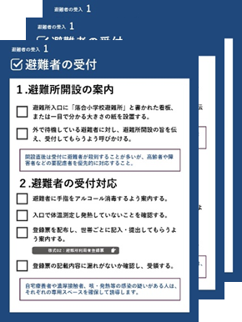
１. 避難所（指定緊急避難場所）開設の流れ（大雨時編）
大雨時（災害発生前）の避難所（指定緊急避難場所）の開設は、落合学区自主防災会連合会が中心となって、市職員、施設管理者と協力して、次の４つの活動を行います。
１.避難所の開錠
２.避難所開設の連絡
３.避難所施設の利用準備
アクションカードP２～４を参照
１.避難者の受付
２.避難者の誘導
アクションカードP５～６を参照
１.避難者状況の取りまとめ
２.避難者状況の報告
アクションカードP７～８を参照
２３

Slide 30
２. 避難所（指定避難所）開設の流れ（地震編）
地震時の指定避難所の開設は、落合学区自主防災会連合会が中心となって、市職員、施設管理者と協力して、次の４つの活動を行います。
１
開設準備
避難所の安全確認、開錠、施設の利用準備などを行い、避難者を受け入れる体制を整えます。
２
避難者の受入
避難者の受付を行い、居住スペースまで誘導を行います。
３
避難者状況の取りまとめと報告
避難者状況を取りまとめて、区災害対策本部へ報告します。
４
備蓄物資の配布
備蓄されている食糧や毛布などを避難者に配布します。
２４

Slide 31
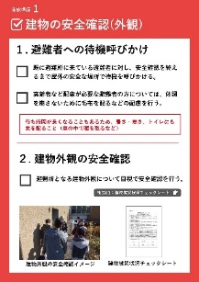
２. 避難所（指定避難所）開設の流れ（地震編）
地震時の指定避難所の開設は、落合学区自主防災連合会が中心となって、市職員、施設管理者と協力して、次の４つの活動を行います。
１.建物の安全確認（外観チェック）
２.避難所の開錠
３.建物の安全確認（内部チェック）
４.避難所開設の判断と連絡
５.避難所施設の利用準備
アクションカードP２～６を参照
１.避難者の受付
２.避難者の誘導
アクションカードP７～９を参照
１.避難者状況の取りまとめ
２.避難者状況の報告
アクションカードP１０～１１を参照
１. 備蓄物資の配布準備
２. 備蓄物資の配布
３. 区災害対策本部への提供要請
アクションカードP１２～１４を参照
２５

Slide 32
２６

Slide 33
第４章
避難所運営マニュアル
２７

Slide 34
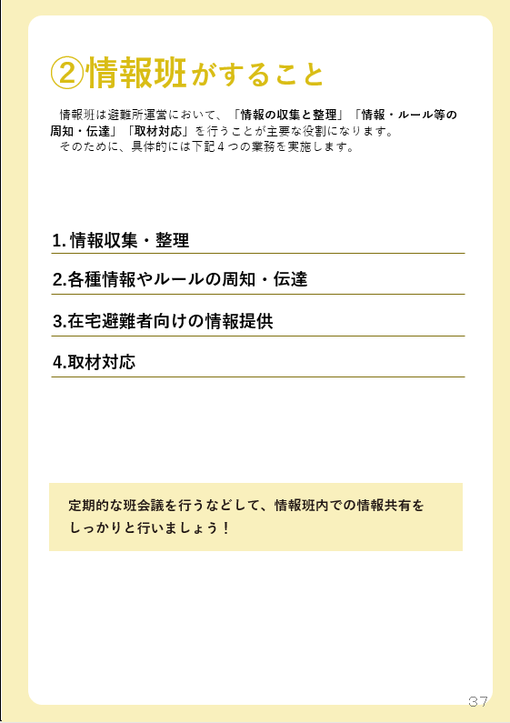
１.避難所運営の流れ
避難所での避難生活が、長期化する見込みがある場合、避難所運営本部を立ち上げ、次の３つの流れで避難所運営を行います。
１
避難所運営本部の立ち上げ
事前に決めていた体制をもとにして、避難所運営本部を立ち上げます。
２
各班による避難所運営
各班による避難所運営を行います。
情報広報班
施設管理班
〇情報の収集と整理
〇情報・ルール等の周知・伝達
〇取材対応
〇生活環境全般の整備
〇ペットの受け入れ環境整備
〇共有空間・居住空間の安全管理
本マニュアルP31～36参照
本マニュアルP37～43参照
３
避難所の閉鎖
避難所の集約や統廃合により、施設本来の業務再開に向けた準備を行います。
２８

Slide 35
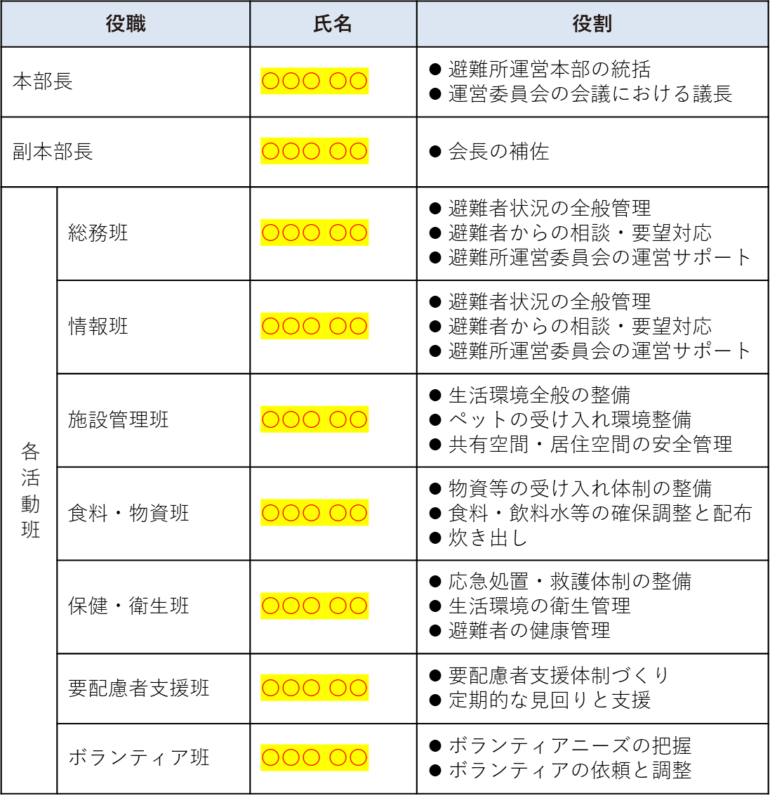
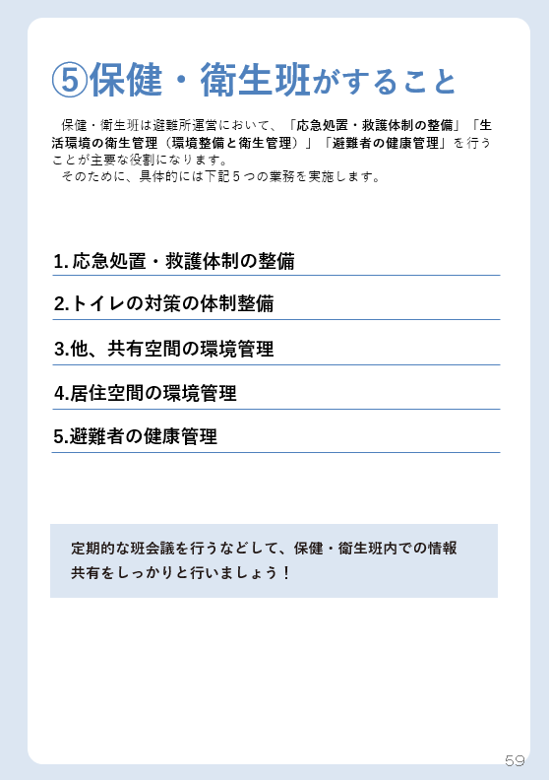
１.避難所運営の流れ
避難所での避難生活が、長期化する見込みがある場合、避難所運営本部を立ち上げ、次の３つの流れで避難所運営を行います。
１
避難所運営本部の立ち上げ
事前に決めていた体制をもとにして、避難所運営本部を立ち上げます。
本マニュアルP１０を参照
２
各班による避難所運営
各班による避難所運営を行います。
情報広報班
施設管理班
食糧物資班
救護救援班
〇情報の収集と整理
〇情報・ルール等の周知・伝達
〇取材対応
〇生活環境全般の整備
〇ペットの受け入れ環境整備
〇共有空間・居住空間の安全管理
〇物資等の受け入れ体制の整備
〇食糧・飲料水・生活用品の確保
調整と配布
〇炊き出し
〇応急処置・救護体制の整備
〇生活環境の衛生管理
〇避難者の健康管理
〇ボランティアの調整
本マニュアルP33～38参照
本マニュアルP39～45参照
本マニュアルP45～49参照
本マニュアルP51～56参照
３
避難所の閉鎖
避難所の集約や統廃合により、施設本来の業務再開に向けた準備を行います。
３０
２９

Slide 36
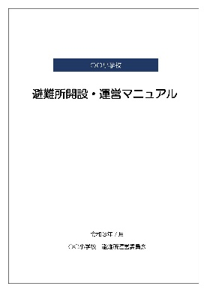
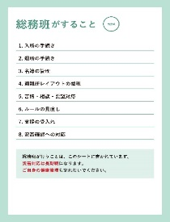
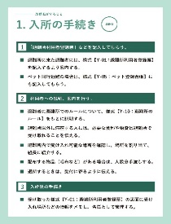
２.各班による避難所運営
避難所の運営期では、避難所運営本部で決められた各班がそれぞれ業務を行うことになります。それぞれの班の主な役割は以下のとおりです。
避難所運営本部
〇運営体制整備（避難者主体）
〇状況確認と問題解決
〇運営ルールの作成
情報広報班
〇情報の収集と整理
〇情報・ルール等の周知・伝達
〇取材対応
施設管理班
〇生活環境全般の整備
〇ペットの受け入れ環境整備
〇共有空間・居住空間の安全管理
食糧物資班
〇物資等の受け入れ体制の整備
〇食糧・飲料水・生活用品の確保調整と配布
〇炊き出し
救護救援班
〇応急処置・救護体制の整備
〇生活環境の衛生管理
〇避難者の健康管理
〇ボランティアの調整
対象となる班のマニュアル
シートを抜き出す
以降のマニュアルでは、各班ごとに実施することがシートとしてまとめられていますので、対象となる班のシートを抜き出して使用してください。
３０

Slide 37
①情報広報班がすること
情報広報班は避難所運営において、「情報の収集と整理」「情報・ルール等の周知・伝達」「被災・避難状況の整理」「避難者の状況の管理及び報告」「取材対応」を行うことが主要な役割になります。
そのために、具体的には下記5つの業務を実施します。
情報収集・整理
2.避難者への情報伝達
3.被災・避難状況の整理
4.避難者からの相談・要望対応
5.取材対応
定期的な班会議を行うなどして、情報広報班内での情報共有をしっかりと行いましょう！
３１
３３

Slide 38
①情報広報班がすること
１. 情報収集・整理
別紙03：緊急連絡先一覧表
１
情報のとりまとめと連絡
次の内容を自ら又は各班から聴取し、各様式にとりまとめ、区災害対策本部へ報告する。第１報は状況がある程度まとまった段階とし、第２報以後は、区災害対策本部の指示に従う。ラジオ、新聞、テレビ、パソコン（インターネットやＳＮＳ）など、メディアを通じて、地域に関する情報を収集する。
＜収集する情報の内容＞
「組」ごとの避難状況（情報広報班～様式3「避難者集計表」
指定避難所の状況（施設管理班～様式1「施設被害状況確認票」
ケガ人、病人（感染症等の疑いのある人を含む）、要介護者の状況（救護救援班）～ 様式2「傷病者連絡票」
水、食糧、生活必需品等の状況（食糧物資班）～様式6「必要な応援・物資連絡票」
外国人避難者への対応（情報広報班）～ 別冊「外国人避難者対応シート」
３２

Slide 39
①情報広報班がすること
２.避難者への情報伝達
別紙01：指定避難所の運営に関するルール
様式07：避難所状況報告書
１
避難者への情報伝達
区災害対策本部からの伝達事項は、すべて本部長に伝えるとともに、次により避難者へ伝達する。
安否情報などを伝達するための伝言板を設置する。
運営協議会で決定した、別紙01「指定避難所の運営に関するルール」を周知させる。
在宅避難者及び車中泊避難者のために避難所の入口付近に情報掲示の場所を確保して、在宅避難者用の掲示板を設置する。
在宅避難者向けに掲示板を設置しているため、自ら情報収集に来るよう、在宅避難者に伝える。
＜情報の伝達方法＞
校内放送で伝えるとともに、掲示板に貼り出す。
ハンドマイクの場合は、巡回して確実に伝える。
状況に応じて「組」の代表者に伝える。
視聴覚障害者や外国人などへの伝達に配慮する。
※情報提供は、ジャンル別に整理するほか、子どもや外国人等にもわかりやすい平易な表現で行います。また視覚障害者には音声手段、聴覚障害者には文字手段等の配慮をします。通訳の確保や多言語（外国人避難者対応シートの活用）による情報提供も考慮が必要です。
３３

Slide 40
①情報広報班がすること
３. 被災・避難状況の整理
別紙01：指定避難所の運営に関するルール
様式07：避難所状況報告書
１
被災・避難状況の整理
避難者が落ちついてきた段階で、様式7「避難者名簿」を作成する。
２
受付管理
避難者の出入り確認用の受付を設置する。
出入り管理表を用いた受付担当者の出入り管理方法を伝える。
外泊される避難者の方がいた場合には、外泊届を記載いただく。
３
避難者状況のとりまとめ（毎日）と報告
避難所の利用者数、避難所以外の場所に滞在する被災者の数、避難者の出入り状況を確認し、避難所状況報告書に整理する。
３４

Slide 41
①情報広報班がすること
４. 避難者からの相談・要望対応
様式12：相談・要望受付メモ
１
相談・要望受付の準備
相談・要望受付の時間と場所、受付の担当を決める。
避難者からの苦情・相談・要望などを聞く「相談コーナー」と直接相談しづらい人向けの「意見箱」を設置し、避難所内に周知する。
２
相談者等からの相談・要望の受付
対面により、相談にのり、要望を聞き、メモ等に記録し、保管する。
３
相談・要望への対応、専門家への相談
相談や要望で緊急的に対応が必要で、対応が可能と思われる場合は、内容に応じて関係者（市職員、施設管理者、避難所運営協議会等）に伝え、解決策を検討して対応にあたる。
相談を受けた内容のうち、身近にいる専門職能などを持つ専門家で解決できそうなものは、専門家に相談し、解決を図る。
相談を受けた内容のうち、避難所運営本部でも解決できない問題については、市職員を通して区災害対策本部へ報告し、対応を要請する。
３５

Slide 42
①情報広報班がすること
５. 取材対応
様式15：取材・調査受付票
１
取材等の申し込み内容の整理と報告
受付などを通じて、取材や調査の申し込みを把握した場合、申し込みの内容について把握する。
取材の申し込み、調査の内容について、避難所運営協議会に報告する。
２
取材受け入れ準備・調整、応対
取材や調査団の受け入れが決定した場合は、受入対応者、受入可能時間や立ち入り可能範囲など、受け入れの考え方を検討する。
受け入れの考え方について、再度、避難所運営協議会で協議を行い、承諾を得る。
３
受け入れに関する調整、応対
マスコミや調査団など、申し込み者（団体）に、受入可能時間や立ち入り可能範囲など、受け入れの考え方を説明する。
取材等の受け入れ当日は、受付票への必要事項の記入を求め、取材等にあたっての留意事項を確認する。
取材等に立ち会い、必要に応じて応対する。
３６

Slide 43
②施設管理班がすること
施設管理班は避難所運営において、「生活環境全般の整備」「ペットの受け入れ環境整備」「共有空間・居住空間の安全管理」を行うことが主要な役割になります。
そのために、具体的には下記6つの業務を実施します。
1.生活場所及び「組」の指定
2.トイレ対策
3.ごみ処理
4.ペットの受け入れ環境整備
5.共有空間、居住空間の安全管理
6.その他
定期的な班会議を行うなどして、施設管理班内での情報共有をしっかりと行いましょう！
３７

Slide 44
②施設管理班がすること
１.生活場所及び「組」の指定
別図2：指定避難所平面図
１
生活場所及び「組」の指定
居住スペースをブロック割りし、「組」を組織する。
「組」ごとに代表者（正副）を決め、登録する。
乳幼児の泣き声などで、両親や家族が心理的プレッシャーを感じないよう、育児室の確保などの配慮を行う。（その他、授乳室や更衣室の配置など女性への配慮も必要）
＜組の決め方等＞
町内単位でまとまった配置に配慮する。
1人当たりのスペースを、「安佐北区自主防災会説明会資料（避難場所開設・運営マニュアル）」を参考として割り振る。（可能な限り仕切り等でプライバシーを確保する。）
要配慮者の避難位置に配慮する。（和室や保健室の隣、トイレの近くなどへ優先避難や動線段差の解消等）
避難者が分散しないように配慮するとともに感染症等予防の観点から、密室、密接にならないように配置する。
通路（１ｍ程度）を確保する。
避難者数が多く、避難所が過密状態になる場合は、区災害対策本部に追加の避難所の開設を要請する。
３８

Slide 45
②施設管理班がすること
２.トイレ対策
必要な様式なし
１
トイレ対策
施設内のトイレが利用できるか点検する。
トイレが使用可能で水が出ても、極力節約する。（プールの水などを汲み置き、利用する。使用した紙は流さず、段ボールなどに入れて廃棄する。）
トイレが使用不能な場合、次により、備蓄してある目隠しテント及び災害用簡易トイレを使用する。
備蓄がない場合は、区災害対策本部から簡易トイレが届けられるまでの間、段ボールなどにより代用する。
仮設トイレの設置を区災害対策本部へ要請するとともに、設置位置を決めておく。なお、避難者の中に車椅子使用者がいるときは、障害者用仮設トイレの設置を要請する。
し尿処理を区災害対策本部へ依頼する。なお、処理が間に合わない場合は校庭などの隅に穴を掘り、処理する。
トイレの清掃は当番制とし、「組」に割り当てる。また必ずトイレの消毒を行う。
仮設トイレは、男女別（1：3の割合が望ましい）とするとともに、明るい場所に設置するなど、女性や子供の安全にも配慮する。
３９

Slide 46
②施設管理班がすること
３. ごみ処理
必要な様式なし
１
ごみ処理
搬出に便利な、ごみの集積場所を指定する。
ごみ集積場所の清掃は当番制とし、「組」に割り当てる。
ごみを分別して出す。
４０

Slide 47
②施設管理班がすること
４. ペットの受け入れ環境整備
様式21：飼い主(飼養者)の会の運営
１
ペット同行避難者主体の管理体制づくり
ペットの管理は飼い主が行うことを基本とし、避難所に受け入れたペットの飼い主全員と、ペットを飼っていない人の代表者の参加を求め、「仮称：飼い主(飼養者)の会」を設立する。
飼い主(飼養者)の会を中心に、避難所でのペットの飼育場所の整備の方法、飼育ルールや衛生管理方法を検討する。
避難所でのペットの飼育ルールや衛生管理方法について、避難所運営協議会で協議し、承認を得る。
２
受け入れ環境整備・管理の支援
「飼い主(飼養者)の会」が行う、ペットの飼育場所の整備の支援を行う。
「飼い主(飼養者)の会」が行う、ペットの管理状況を定期的に確認し、問題が生じていないか確認する。
４１

Slide 48
②施設管理班がすること
５. 共有空間・居住空間の安全管理
別紙01：避難所ルール
様式16：火災予防のための自主検査表
１
防火・防犯等の管理ルールの検討、措置
調理場など火気使用をする場所を特定し、使用できる時間などを決めるなど、火気使用のルールを決める。
避難者のいない昼間に閉鎖する部屋や夜間に防犯上で閉める扉など防犯のための対応ルールを検討し、防火・防犯の措置担当を決める。
火気使用や防犯のための対応ルールについて、情報広報班を通じて、避難者に周知を図る。
２
居住空間の防火・防犯措置
部屋ごとに防火・防犯責任者を決めて管理を依頼する。
各部屋の検査状況を毎日確認する。
３
防火・防犯のための見回り・声掛け協力
毎日の見回り体制、見回るルート、見回りで確認すべき事項を確認する。
見回りを担当した人から、見回り状況と問題の発生有無があったかどうかを確認する。
４２

Slide 49
②施設管理班がすること
６.その他
必要な様式なし
１
その他
着替えや授乳スペース、洗濯物を干す場所等を確保する（プライバシーに配慮する。）
指定避難所内は敷地を含め、禁酒・禁煙とする。
避難所内で感染症等が蔓延しないよう感染症拡大防止に係るチラシ等を掲示するとともに、手洗い、咳エチケット等の基本的な対策の徹底、避難所の衛生環境の確保、十分な換気の実施、スペースの確保等に努める。
避難者等の施設内への入退室について管理を行い、避難者が外出から帰還した際には体調を確認する。体調不良者がいる場合は、救護救援班に情報提供する。
女性への暴力等の防止のため、注意喚起のチラシ配布等を行う。
防犯ブザーの配布や避難所内の見回りを行うなど、異常の有無の把握も考慮します。
４３

Slide 50
４４

Slide 51
③食糧物資班がすること
食糧物資班は避難所運営において、「物資等の受け入れ体制の整備」「食糧・飲料水・生活用品の確保調整と配布」「炊き出し」を行うことが主要な役割になります。
そのために、具体的には下記4つの業務を実施します。
１. 水の調査・管理
２. 食糧の調達と配布
３. 生活必需品の調達と配布
４. 炊き出し等の実施
定期的な班会議を行うなどして、食糧物資班内での情報共有をしっかりと行いましょう！
４５

Slide 52
③食糧物資班がすること
１. 水の調査・管理
必要な様式なし
１
水の調査・管理
水道の状況、建物の受水槽、高架水槽、プールの点検を行い、貯水量を把握する。
水の使用方法を次により割り振り、管理する。
リヤカー、トラック等を調達し、最寄りの飲料水兼用型耐震性防火水槽から水を運ぶ。
＜水の使用方法＞
[受水槽･高架水槽]～飲料、医療用
[プールの水]～生活用水、雑用水、防火用水
汲み置いた水は、誤飲を避けるため、飲料水かそれ以外かを容器に明示する。
４６

Slide 53
③食糧物資班がすること
２. 食糧の調達と配布
様式05：食糧処理票
別紙02：落合小学校防災備蓄倉庫収納一覧表
１
食糧の調達と配布
避難者の人数から食糧の必要量を、様式5「食糧処理票」により把握し、情報広報班を通じて安佐北区災害対策本部へ調達要請を行う。
別紙2「落合小学校防災備蓄倉庫収納一覧表」の活用。
炊き出しを行う場合は、火災と衛生に注意する。
支援食糧品等の配布時に避難者の体調を確認し、体調不良者がいる場合は、救護救援班に情報提供する。
支援食糧品等は、次により公平に配布する。
＜食糧の配布方法＞
受取り作業等は、ボランティアや避難者に手伝ってもらう。
要配慮者を優先する。
食糧の提供は、「避難所にいなければ損をする」という状況にならないよう、避難所内外にかかわらず、公平に行えるよう配慮が必要です。
４７

Slide 54
③食糧物資班がすること
３. 生活必需品の調達と配布
様式06：必要な応援・物資連絡票
別紙02：落合小学校防災備蓄倉庫収納一覧表
１
救援物資等の配布ルール確認
避難者の人数から毛布、衣類などの必要量を、様式6「必要な応援・物資連絡票」により把握し、情報広報班を通じて、安佐北区災害対策本部へ調達要請する。
別紙2「落合小学校防災備蓄倉庫収納一覧」の活用。
支援物資の保管、配布場所を決める。
支援物資等は、次によりできるだけ公平に配布する。
＜生活必需品の配布方法＞
受取り作業等は、ボランティアや避難者に手伝ってもらう。
要配慮者を優先する。
女性用品（生理用品、下着等）の配布は、女性担当者が行う。
４８

Slide 55
③食糧物資班がすること
４. 炊き出し等の実施
必要な様式なし
１
材料の確保
炊き出しの実施要否、場所を検討する。
炊き出しの実施が決まったら、アレルギーの有無を確認し、献立メニューを検討するとともに、調理に必要な食材の種類と内容、量を整理する。
献立メニューの調理をするために必要な食材を調達する。
２
調理、配分
避難者への呼びかけを通じて、炊き出しや調理、配布を行う協力者を募る。
調理をする人の健康チェックを行う。（下痢、嘔吐の症状など体調不良がないか。手指に傷がないかなど）
炊き出し・調理の準備、炊き出し・調理の補助及び配布を行う。
調理後、配布後の片付けを行う。
４９

Slide 56
５０

Slide 57
④救護救援班がすること
救護救援班は避難所運営において、「救援救護体制の整備」「救援救護の実施」「要配慮者への支援」「ボランティアの調整」を行うことが主要な役割になります。
そのために、具体的には下記4つの業務を実施します。
救援救護
2.障害者、高齢者、傷病者などの保護
3.要配慮者への支援
4.ボランティアの調整
定期的な班会議を行うなどして、救護救援班内での情報共有をしっかりと行いましょう！
５１

Slide 58
④救護救援班がすること
１.救援救護
様式02：傷病者連絡票
１
救援救護
避難者の中に、医師や歯科医師、薬剤師、保健師、看護師、栄養士、介護士、理学療法士、作業療法士等の医療や福祉の有資格者がいる場合は協力を求める。
避難者の中に負傷者や病気の人がいるかどうかを確認し、ケガや病気が軽い人に対しては、保健室の消毒液、包帯などにより応急手当を実施する。発熱、咳等の症状のある感染症等（特に新型コロナウイルス）が疑われる人には施設管理班と連携して、専用スペース（原則、別室）、専用のトイレ等を確保し、一般の避難者とは動線を分ける。
負傷者のうち重傷者、重い病気の人、感染症等が疑われる人については区災害対策本部と協力して病院へ搬送し、ケガや病気が軽い人については、最寄りの救護所にいくように指示する。特に新型コロナウイルス感染症が疑われる人については、コールセンター（積極ガードダイヤル 082-241-4566）に連絡し、その指示に従う。また、必要に応じて介添人の手配をする。
重い傷病者、感染症等が疑われる人の対応については、様式2「傷病者連絡票」に記入して管理する。
救護所が設置される指定避難所については、保健室を整え、清水を確保するとともに、救護所の設置準備を行い、軽傷者を待機させる。
５２

Slide 59
④救護救援班がすること
１.救援救護
必要な様式なし
１
救援救護
医師、看護師などの医療救護班が到着したら、その指示に従い手伝う。
避難者の中から救出チーム（1チーム4～5人程度）を編成して地域の倒れた建物の下敷きや生き埋めになっている人の捜索や救出活動を行う。なお、一見元気そうでも建物の下敷きになっていた人は医師の診断を受けさせる。
負傷者等への指示要領は、別表2「連絡、宣言、指示要領」に示すとおりである。
エコノミークラス症候群の予防のため、避難者へ運動や水分補給を行うよう呼びかけるほか、定期的に体操を実施する。
５３

Slide 60
④救護救援班がすること
２.障害者、高齢者、傷病者などの保護
必要な様式なし
１
障害者、高齢者、傷病者などの保護
避難者の中で、介護を必要とする障害者、高齢者、傷病者などがいる場合は、情報広報班へ連絡する。
介護の必要な人には、介護人をつけ、介護が可能な部屋へ移動させる。
指定避難所に来ていない要配慮者の安否確認を、民生委員などの情報を基に実施する。
被災者等のニーズ把握、ボランティアの受け入れ誘導被災者がどのような支援を望んでいるか、支援物資等では何が不足しているか把握するとともに、区災害ボランティアセンター等に対し、ボランティアの派遣要請や被災地内の誘導を行う。
５４

Slide 61
④救護救援班がすること
３. 要配慮者への支援
様式07：避難者名簿
１
要配慮者の把握、共有
避難者名簿に書かれた「特に配慮が必要なこと」欄を確認して、避難所内の要配慮者を把握する。
本人や家族などから支援に必要な情報を詳しく聞き取る。
配慮が必要な人に関する情報を、その人の支援のために必要な範囲で、医師や保健師、民生委員などの支援者と共有する。
２
要配慮者への支援
避難所内で要配慮者が利用するスペースを確保し、配慮特性に応じ、利用しやすい場や生活しやすい環境づくりを行う。
民生委員や保健師の協力を得て、配慮が必要な人(避難所以外の場所に滞在する人を含む)の見守り体制づくりを行う。
３
福祉避難所での対応が必要な配慮者への対応
福祉避難所での対応が必要な配慮者が避難所内にいる場合には、市職員を通して区災害対策本部に相談し、福祉避難所での受け入れの検討、介護等の専門家への支援につなぐ。
５５

Slide 62
④救護救援班がすること
４.ボランティアの調整
必要な様式なし
１
ニーズ把握
各班長に、班の活動にあたり支援・協力してほしいこと、専門家派遣やボランティアのニーズを確認する。
避難者への呼びかけを通じ、相談したいことや、支援・協力してほしいことなど、専門家の派遣やボランティア支援のニーズがないか確認して、ニーズを把握する。
２
（区災対本部を通じた）ボランティアの依頼
専門家派遣やボランティア支援に対するニーズを踏まえ、避難所内で対応できない分について依頼書を作成し、市職員を通じて区災害対策本部に要請する。
３
受け入れ調整と受け入れ
ボランティアセンターや地元ボランティアとの連絡・調整を通じて、どの活動や業務に、何人のボランティアを割り当てるのか調整する。
５６

Slide 63
３.避難所の閉鎖（撤収期）
ライフライン機能が復活することにより、地域の本来の生活を再開することができる期間です。住居をなくした人は、より生活環境の整った応急仮設住宅などに移動してもらい、避難所を段階的に統合・閉鎖することで、施設本来業務を再開させる準備を行います。
1. 閉鎖準備
① 避難所の統合・閉鎖に向けた準備
避難者の意向を把握するため意向調査表を配布し回収する。
避難所の統合・閉鎖の時期、閉鎖後の対応などについて、市職員を通して、区災害対策本部と協議する。
様式30：意向調査表
② 統合・閉鎖に向けた説明会の開催協力
避難所の統合・閉鎖にあたり、市が開催する説明会の開催に協力するなどして、避難所利用者全員に伝える。
避難者と十分な話合いを行い、理解を得ることが重要。
できるだけ、代表者だけでなく、多くの避難者と話し合う必要がある。
様式09：避難所運営協議会規約（案）
５７

Slide 64
２. 避難所の閉鎖
① 片付け
避難所の統合・閉鎖にあたり、避難所利用者の情報などを円滑に引き継ぎすることができるよう避難所運営協議会、各運営班などの協力を得て、避難所の運営・管理に関する情報や書類を集約する。
集約した情報や書類などは、区災害対策本部に提出する。
避難所運営協議会、各運営班、避難所利用者、市職員、施設管理者は協力して、施設全体の清掃や使用した設備の返却、整理整頓を行う。
片付けのための人手が足りない場合は、区災害対策本部に対し、職員やボランティアの派遣を要請する。
様式22：職員派遣依頼書
② 避難所の閉鎖
避難所は、避難所外避難者の支援拠点でもあるため、避難所閉鎖後の支援をどのように行うかについて、検討する。
避難施設の備品等を毀損していないかを確認する。時間が経過すると、責任の所在があいまいになるなど、毀損の原因等が不明瞭になりがちなため、毀損している場合には、区災害対策本部及び管理者にすぐ連絡し対応する。
避難所運営本部は、避難所閉鎖の日に解散する。
５８

Slide 66
避難所開設・運営マニュアル
落合小学校 避難所
発行日 令和４年３月

